Slide 1
স্বাগতম

Slide 2
শিক্ষক পরিচিতি
কাজী রুনা
সহকারি শিক্ষক
দিঘলী সরকারি প্রাথমিক বিদ্যালয়
লৌহজং,মুন্সিগঞ্জ

Slide 3
পাঠ পরিচিতি
শ্রেণী- ২য়,
বিষয়- বাংলাদেশ ও বিশ্ব পরিচয়
পাঠ- আমাদের মুক্তিযুদ্ধ
পাঠ্যাংশ- মুক্তিযুদ্ধের শুরুর এক ---- ঝাপিয়ে পড়ে।

Slide 4
শিখনফল
বাংলাদেশের প্রথম সরকার কোথায়, কখন ও কেন গঠিত হয়েছিল তা বর্ণনা করতে পারবে ।

Slide 5
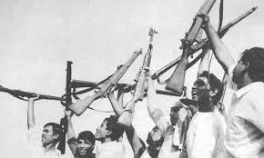
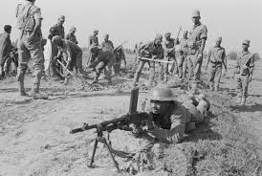
মুক্তিযুদ্ধ

Slide 6
মুক্তিযুদ্ধ কি?
কত সালে মুক্তিযুদ্ধ হয়েছিল?

Slide 7
পাঠ- মুজিবনগর সরকার

Slide 8
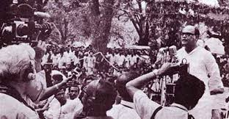
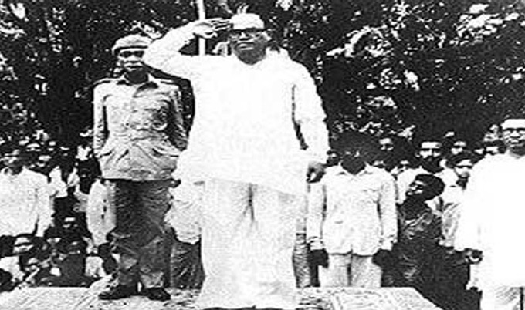
মুজিব নগর সরকার
বৈদ্যনাথতলা আমবাগান
১৯৭১ সালের ১০ই এপ্রিল গঠন করা হয় বাংলাদেশের প্রথম সরকার, যা মুযিবনগর সরকার নামে পরিচিত।
তৎকালীন মেহেরপুর মহকুমার বৈদ্যনাথতলায় আমবাগানে ১৭ই এপ্রিল এই সরকার শপথ গ্রহণ করে।

Slide 9
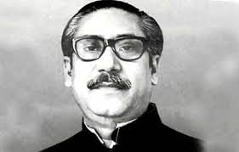
বঙ্গবন্ধু শেখ মুজিবুর রহমান

Slide 10
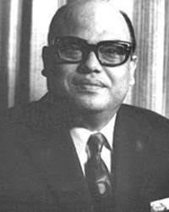
সৈয়দ নজরুল ইসলাম

Slide 11
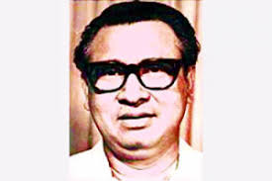
তাজউদ্দিন আহমদ

Slide 12
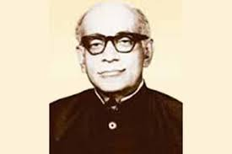
ক্যাপ্টেন মনসুর আলী ( অথ ও পরিকল্পনা মন্রী)

Slide 13
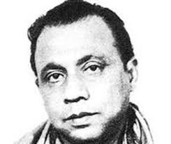
এ এইচ এম কামরুজ্জামান ( সরাষ্ট্র এবং এাণ ও পুনরবাসনমন্ত্রি)

Slide 14
দল নং ১
মুজিবনগর সরকার সমন্ধে ৩টি বাক্য লিখ।
দল নং ২
মুজিবনগর সরকার সমনদ্ধে ২টি বাক্য লিখ।
দল নং ৩
মুজিবনগর সরকার সমনদ্ধে ১টি বাক্য লিখ।

Slide 15
মূল্যায়ণঃ
তখনকার সময়ে প্রধানমন্রী কে ছিলেন?

Slide 16
ধন্যবাদ

